Slide 1
Bài 18: Thực hành: Tìm hiểu Lào và
Cam-pu-chia
Chào mừng các em đến với buổi học

Slide 2
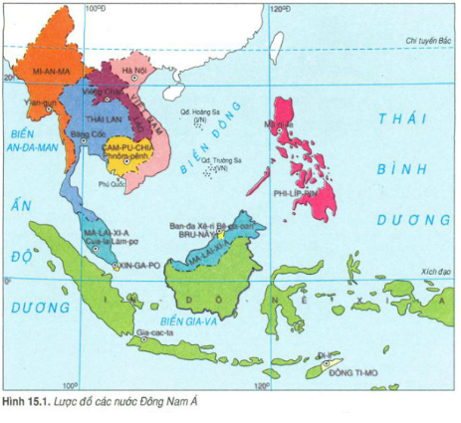
1. Vị trí địa lí
Dựa vào hình 15.1 (SGK trang 52) cho biết Lào hoặc Cam-pu-chia:
- Thuộc khu vực nào, giáp nước nào, biển nào?
- Nhận xét khả năng liên hệ với nước ngoài của mỗi nước.

Slide 3
Cam-pu-chia:
- Vị trí địa lí:
+ Thuộc khu vực Đông Nam Á.
+ Tiếp giáp:
Phía Bắc giáp hạ Lào.
Phía Tây giáp Thái Lan.
Phía Đông giáp Việt Nam.
Phía Tây Nam giáp vịnh Thái Lan.
- Vị trí thuận lợi cho giao lưu liên hệ với các nước trong khu vực và trên thê giới bằng đường biên giới trên bộ và đường biển (vịnh Thái Lan).

Slide 4
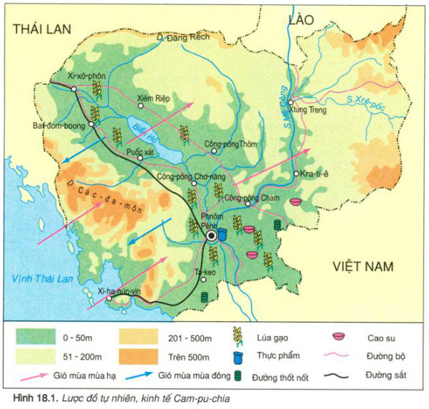
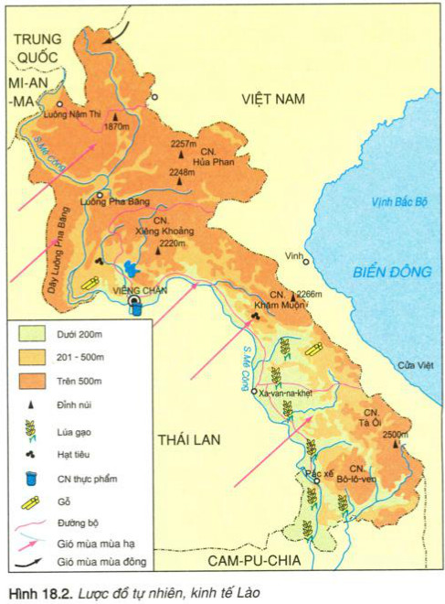
2. Điều kiện tự nhiên
Dựa vào hình 18.1 (SGK trang 62), 18,2 (SGK trang 63) và bài 14, trình bày về Lào hoặc Cam-pu-chia Theo các nội dung sau:
- Địa hình: các dạng núi, cao nguyên, đồng bằng trong lãnh thổ từng nước.
- Khí hậu: thuộc đới khí hậu nào, chịu ảnh hưởng của gió mùa như thế nào? Đặc điểm của mùa khô, mùa mưa.
- Sông, hồ lớn.
- Nhận xét thuận lợi và khó khăn của vị trí địa lí, khí hậu đối với sự phát triển nông nghiệp.

Slide 5
Cam-pu-chia:
- Địa hình chủ yếu là đồng bằng (chiếm 75% diện tích), chỉ có một số dãy núi, cao nguyên ở vùng biên giới dãy Đăng Rếch ở phía bắc, dãy Cac-đa-môn ở phía tây, tây nam; cao nguyên Chơ-lông, Bô-keo ở phía đông, đông bắc.
- Khí hậu nhiệt đới gió mùa nóng quanh năm, mùa mưa do gió tây nam thổi từ vịnh Ben-gan qua vịnh Thái Lan đem hơi nước đến. Mùa khô có gió đông bắc thổi từ lục địa mang không khí khô hanh đến, do vị trí ở gần xích đạo nên Cam-pu-chia không có mùa đông lạnh như miền bắc Việt Nam, mùa mưa từ tháng tư đến tháng 10, mùa khô từ tháng 11 đến tháng 3 năm sau).
- Sông Mê Công, Tông – lê Sáp và biển Hồ nằm giữa đất nước, giàu nguồn nước. Đồng bằng có đất phù sa màu mở, diện tích rừng còn nhiều (thông tin từ hình 16.1 – SGK trang 56).
- Nhận xét điều kiện tự nhiên đối với sự phát triển kinh tế Cam-pu-chia:
+ Thuận lợi: đồng bằng chiếm phần lớn diện tích, khí hậu nóng quanh năm nên có điều kiện phát triển trồng trọt. Có biển Hồ, sông Mê Công, tông – lê Sáp vừa cung cấp nước vừa cung cấp cá.
+ Khó khăn: Mùa khô gây thiếu nước, mùa mưa có thể bị lũ lụt.

Slide 6
3. Điều kiện xã hội, dân cư
Dựa vào bảng 18.1 nhận xét Lào hoặc Cam-pu-chia về:
- Số dân, gia tăng, mật độ dân số.
- Thành phần dân tộc, ngôn ngữ phổ biến, tôn giáo, tỉ lệ dân cư thành thị.
- Nhận xét tiềm năng nguồn nhân lực để phát triển đất nước (về số lượng, trình độ văn hóa của dân cư).

Slide 7
Cam-pu-chia:
- Số dân: 12,3 triệu người, gia tăng cao (1,7% năm 2002), mật độ dân số trung bình 67 người/km² (thế giới 46 người/km²).
- Dân cư Cam-pu-chia chủ yếu là người Khơ-me, chiếm 90% dân số. Ngoài ra còn có người Việt, Hoa. Ngôn ngữ được dùng phổ biến là tiếng Khơ-me. Đa số dân số cư theo đạo Phật (95% dân cư). Tỉ lệ biết chữ khá thấp (35%).
- Chất lượng cuộc sống của người dân cũng còn thấp do bình quân thu nhập đầu người chỉ đạt mức 280 USD/người (năm 2001).
- Tỉ lệ dân thành thị 16% (năm 2002). Dân cư đô thị tập trung tại một số thành phố lớn như Phnom Pênh (thủ đô), Bat-đom-boong, Công-pông Thông Xiêm Riệp…
- Nhận xét tiềm năng nguồn nhân lực để phát triển đất nước: Cam-pu-chia gặp khó khăn trong quá trình phát triển kinh tế do thiếu đội ngũ lao động có trình độ, dân cư tập trung chủ yếu ở nông thôn (gần 80% dân số), trình độ dân trí chưa cao.

Slide 8
4. Kinh tế
- Sử dụng hình 18.1 và 18.2 để: Nêu tên ngành sản xuất, điều kiện để sản xuất ngành, sản phẩm và phân bố ở Lào hoặc Cam-pu-chia.

Slide 9
Cam-pu-chia:
- Cam-pu-chia phát triển cả nông nghiệp, công nghiệp, dịch vụ. Trong cơ cấu kinh tế năm 2002, nông nghiệp chiếm 37,1%, công nghiệp chiếm 20,5%, dịch vụ chiếm 42,4%.
- Trên cơ sở của tài nguyên sẵn có như Biển Hồ rộng lớn, đồng bằng phù sa màu mỡ, có quặng man-gan, quặng sắt, vàng, đá vôi, Cam-pu-chia phát triển một số nghành sản xuất như trồng lúa gạo, ngô tại các đồng bằng ven sông, trồng cao su tại các cao nguyên, đánh cá tại biển Hồ, sản xuất xi măng, khai thác một số quặng kim loại màu, phát triển công nghiệp chế biến lương thực thực phẩm cao su.

Slide 10
Kết thúc buổi học

